Slide 1
Повторение: модели ЖЦ

Slide 2
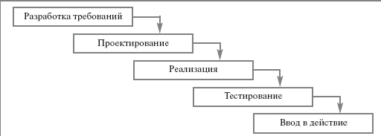
Каскадная модель
Каскадная модель предусматривает последовательное выполнение всех этапов проекта в строго фиксированном порядке.
Переход на следующий этап означает полное завершение работ на предыдущем этапе.

Slide 3
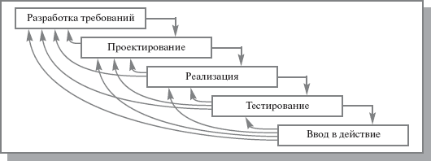
Поэтапная модель с промежуточным контролем (Итерационная)
Поэтапная модель с промежуточным контролем – разработка ИС ведется итерациями с циклами обратной связи между этапами.
Межэтапные корректировки позволяют учитывать реально существующее взаимовлияние результатов разработки на различных этапах.
Время жизни каждого из этапов растягивается на весь период разработки.

Slide 4
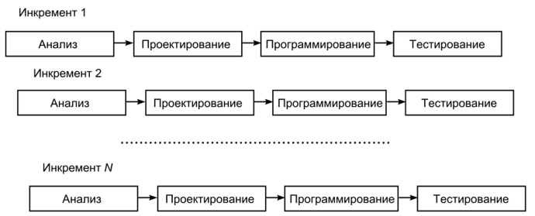
Инкрементная модель
Инкрементная модель жизненного цикла представляет собой пример такого подхода к разработке программного обеспечения ИС, который предполагает разбиение жизненного цикла проекта на последовательность итераций, каждая из которых напоминает «мини-проект», включающий все фазы жизненного цикла.
При этом на каждой итерации получается работающая версия программной системы, обладающая функциональностью всех предыдущих плюс текущей итерации. В результате финальной итерации получается конечный продукт, обеспечивающий реализацию всех требований.

Slide 5
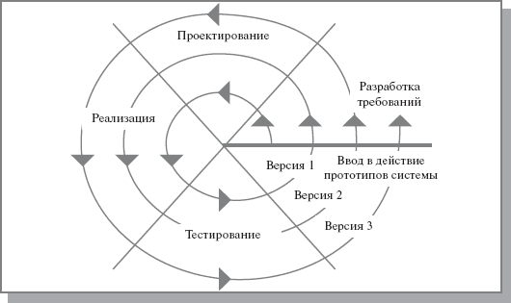
Спиральная модель
Спиральная модель – на каждом витке спирали:
выполняется создание очередной версии продукта,
уточняются требования проекта,
определяется его качество,
планируются работы следующего витка.
Особое внимание уделяется начальным этапам разработки – анализу и проектированию, где реализуемость тех или иных технических решений проверяется и обосновывается посредством создания прототипов (макетирования).

Slide 6
3. Структурная схема технологического процесса

Slide 7
Гибкая методология разработки (Agile)
Гибкая методология разработки ПО (AGILE) – методология, основывающаяся на цикличном методе, в котором условия и решения развиваются с помощью взаимной работы самоорганизующихся кросс-функциональных команд между собой.
Благодаря Agile-методам, удается сделать процесс руководства проектами более упорядоченным. Такие проекты подразумевают под собой изучение адаптационных процессов, командной работы, самоорганизации, отчетов, а также проведения проверок.
Agile-методы считаются передовыми в проектировании. Их предназначение – быстрый выпуск ПО высокого качества.

Slide 8
Манифест гибкой разработки ПО
Наблюдая за тем, как многочисленные команды увязали в болотных топях непрестанно усложняющихся процессов разработки, семнадцать крупных специалистов по вопросам программной инженерии собрались в 2001 году, чтобы обсудить методологию эффективной работы программистов в современных условиях. Они назвали себя «Альянсом Гибких» (Agile Alliance), а в результате их раздумий появился «Манифест гибкой разработки».

Slide 9
Мы открываем лучшие способы разработки программного обеспечения, применяя их па практике и помогая в этом другим.
В ходе своей работы мы научились ценить:
Людей и их взаимоотношения больше, чем процессы и инструменты.
Работающую программу больше, чем исчерпывающую документацию.
Плодотворное сотрудничество с заказчиком больше, чем формальные договоренности по контракту.
Оперативное реагирование на изменения больше, чем следование плану.
Иначе говоря, не отрицая значимость факторов, перечисленных в правой части предложений, мы больше ценим те, что слева.

Slide 10
ОСНОВОПОЛАГАЮЩИЕ ПРИНЦИПЫ ГИБКОЙ РАЗРАБОТКИ
1. Высшим приоритетом считается удовлетворение пожеланий заказчика посредством быстрой поставки полезного программного продукта с последующим непрерывным обновлением.
2. Изменение требований приветствуется, даже на поздних стадиях разработки. Гибкие процессы позволяют использовать изменения для повышения конкурентоспособности продукта.
3. Работающий продукт поставляется как можно чаще, с периодичностью от пары недель до пары месяцев.
4. Заказчики и разработчики должны работать совместно на протяжении всего программного проекта.
5. Проекты воплощаются в жизнь мотивированными, целеустремленными людьми. Этим людям оказывается доверие и для них создаются все необходимые условия работы.

Slide 11
6. Наиболее эффективным и действенным способом передачи информации команде разработчиков является разговор лицом к лицу.
7. Работающее программное приложение — основой показатель прогресса.
8. Гибкие процессы способствуют долгосрочному и комфортному режиму работы. Заказчики, разработчики и пользователи должны быть способны поддерживать такой режим сколь угодно долго.
9. Непрерывное внимание к техническому совершенству и качественному проектированию повышает отдачу от гибких методологий.
10. Простота — искусство минимизации ненужной работы — крайне необходима.
11. Самые лучшие требования, архитектурные и проектные решения рождаются у самоорганизующихся команд.
12. Команда должна регулярно задумываться над повышением эффективности своей работы.

Slide 12
К настоящему времени существует целый набор популярных гибких процессов разработки, уже доказавших свою эффективность. Так, по данным 2013 года, их применение привело к тому, что 76% малых программных проектов завершились в срок и не выходя за рамки бюджета, 20% проектов превысили бюджет, сроки и не реализовали все функции, а лишь 4% проектов «утонули», не дойдя до финала.

Slide 13
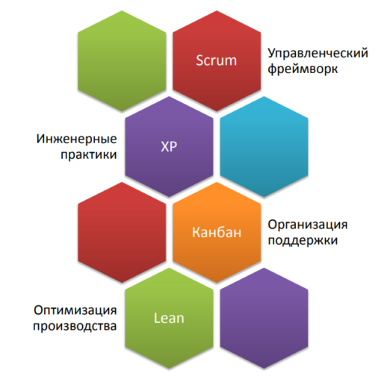
Основные примеры Agile-подхода
XP
Scrum
Kanban

Slide 14
XP-процесс
Экстремальное программирование (eXtreme Programming, ХР) — облегчённый (гибкий) процесс (или методология), главный автор которого — Кент Бек (1999). ХР-процесс ориентирован на группы малого и среднего размера, строящие программное обеспечение в условиях неопределенных или быстро изменяющихся требований.
Основная идея ХР — устранить высокую стоимость изменения, характерную для приложений с использованием объектов, паттернов и реляционных баз данных. Поэтому ХР-процесс должен быть высокодинамичным процессом. ХР-группа имеет дело с изменениями требований на всем протяжении итерационного цикла разработки.

Slide 15
Экстремальное программирование основано на 12 принципах:
1. Процесс планирования работы над проектом
Необходимые функции программного обеспечения, которые передаются заказчиком, сочетаются с оценками расходов, которые предоставляются программистами для определения наиболее важных факторов программного обеспечения. Этот этап иногда называют Планировочной игрой.
2. Малые релизы
Программное обеспечение разрабатывается на небольших этапах, которые обновляются часто, как правило, каждые две недели.
3. Общая методология
Все члены команды XP используют общие имена и описания для руководства разработкой и общения на общих условиях.
4. Простой дизайн
Программное обеспечение должно включать только код, необходимый для достижения желаемых результатов, передаваемых клиентам на каждом этапе процесса. Акцент делается не на создании будущих версий продукта.

Slide 16
5. Тестирование
Тестирование проводится последовательно в течение всего процесса. Программисты сначала создают тесты, а затем пишут программное обеспечение, чтобы выполнить требования теста. Заказчик также предоставляет приемочные испытания на каждом этапе для обеспечения желаемых результатов.
6. Рефакторинг
Программисты XP улучшают дизайн программного обеспечения на каждом этапе разработки, а не дожидаются конца разработки и возвращаются к исправлению недостатков.
7. Парное программирование
Весь код написан двумя программистами, работающими на одном ПК.
8. Коллективная собственность
Каждая строка кода принадлежит каждому программисту, работающему над проектом, поэтому нет вопросов по поводу авторства. Код изменяется, если его необходимо изменить без задержки.

Slide 17
9. Непрерывная интеграция
Команда XP интегрирует и создает систему программного обеспечения несколько раз в день, чтобы одновременно держать всех программистов на одной и той же стадии процесса разработки.
10. 40-часовая неделя
Команда XP не работает сверхурочно, чтобы команда оставалась хорошо отдохнувшей, внимательной и эффективной.
11. Клиент в доступности
Проект XP управляется клиентом, который доступен все время, чтобы отвечать на вопросы, устанавливать приоритеты и определять требования проекта.
12. Стандарт кодирования
Все программисты пишут код одинаково. Это позволяет им работать в парах и совместно использовать код.

Slide 18
Бережливая разработка ПО (Lean)
В последнее десятилетие все большую популярность набирает бережливый подход к разработке программного обеспечения.
Бережливый подход к созданию ПО рассматривает все гибкие методы в качестве эффективных, доказавших свою верность идеям бережливого мышления. Однако данный подход раскрывает еще более широкие возможности развития гибких методов:
бережливый подход позволяет держать под контролем всю цепочку создания ценности (от идеи до прибыли), а также выявлять все случаи потерь и задержек, имеющих место до и после разработки программного кода;
бережливый подход формирует среду, расширяющую арсенал гибкого менеджмента;
бережливый подход предлагает набор высокоэффективных принципов, опирающихся на уникальность условий каждой организации.

Slide 19
Принципы бережливого подхода
Ликвидация потерь. Суть принципа состоит в сокращении сроков выполнения заказа путем ликвидации всех потерь. К потерям относят все, что мешает предоставлению заказчику того, что ему нужно, где ему нужно и когда ему нужно.
Встраивание качества. Здесь целью считается изначальное встраивание качества в программный код, а не тестирование этого кода после его создания. Следует сделать так, чтобы дефекты просто не попадали в код.
Формирование новых знаний. В ходе регулярного экспериментирования команды должны генерировать новые знания, нацеленные на создание новых систем.
Откладывание необратимых решений.
Быстрая доставка заказчику.
Уважение к людям.
Оптимизация целого. Для разработки ПО характерна тенденция к оптимизации отдельных частей программного продукта или отдельных шагов процесса. Бережливое производство ориентируется на оптимизацию всего потока создания ПО.

Slide 20
Scrum
Scrum — это самая популярная методика менеджмента для гибкой разработки программного обеспечения, которая был задумана Джеффом Сазэрлэндом и его командой в начале 90-х годов прошлого века. В последние годы дальнейшее развитие Scrum-методов связывают с Швабером и Бидлом.

Slide 21
Основные понятия
Журнал продукта (Бэклог, Backlog) — список требований или характеристик проекта, упорядоченных по приоритету и имеющих важное значение для заказчика. Журнал в любое время может быть расширен (так вводятся изменения требований). Владелец продукта оценивает журнал продукта и по необходимости меняет приоритеты.
Спринты — состоят из единиц работы, которые нужно выполнить для реализации порции требований, взятой из журнала продукта, причем за предопределенный квант времени (обычно за 15-30 дней). Эта порция требований носит название журнала спринта. Изменения в пунктах журнала спринта во время спринта запрещены. Следовательно, спринт позволяет членам команды работать в стабильной среде. Правда, это кратковременная стабильность.

Slide 22
Scrum-обсуждения (Scrum meeting) — короткие встречи (обычно 15 минут) членов Scrum-команды, проводятся ежедневно. На встрече тренер-инструктор задает всем членам команды три ключевых вопроса: Что вы сделали с момента последней встречи команды? С какими препятствиями вы столкнулись? Чего вы планируете достичь к следующей встрече команды?
Тренер команды, называемый Scrum-мастером (Scrum Master), ведет встречу и оценивает ответы каждого члена группы. Scrum-обсуждение способствует раннему обнаружению потенциальных проблем. Кроме того, эти ежедневые встречи приводят к распространению индивидуальных знаний на всю команду.
Демонстрационные версии — предоставляют заказчику расширенные варианты функциональной организации системы, тем самым демонстрируя реализацию новых функций. Эту реализацию заказчик может оценить. Важно отметить, что демонстрационная версия обычно не содержит всю запланированную функциональность, а включает только те функции, которые действительно были созданы рамках прошедшего кванта времени.

Slide 23
Процесс Scrum
Создается список приоритетов, называемый резервом продукта.
На этапе планирования команда выбирает небольшой кусок в верхней части этого списка пожеланий и создает то, что называется отставанием в спринте, и решает, как реализовать эти части.
Команде предоставляется определенное количество времени, называемое спринтом, для завершения своей работы.
Команда ежедневно проводит встречи для оценки прогресса.
В конце спринта, обычно в течение двух-четырех недель, работа должна быть готова для клиента.
Спринт заканчивается обзором спринта и ретроспективой.
Затем начинается следующий спринт.

Slide 24
Канбан
Канбан — это основанная на использовании карточек сигнальная система, разработанная компанией «Тойота» для координации заказа запасных частей. Она применяется на линиях поточной сборки.
Работа в Канбане ограничивается концепцией, называемой «количество незавершенной работы, выполняемой в данный момент» (НЗР). В каждый момент времени команде разрешено заниматься решением ограниченного количества задач.

Slide 25
Правила Канбана
Визуализируйте поток работ. Разбейте список задач па части, выпишите каждую часть на карточку и прикрепите к доске. Подпишите столбцы доски, чтобы видеть, на каком этапе находится каждое задание.
Ограничьте количество незавершенной работы H3P (WIP — Work In Progress). Для каждого столбца-этапа доски укажите максимальное количество задач, которые могут в нем находиться. Таким способом на каждом этапе рабочего процесса ограничивается возможное количество незавершенных задач.
Измеряйте время выполнения каждой задачи (lead time) и оптимизируйте процесс, чтобы свести время выполнения задачи к минимуму и сделать его настолько прогнозируемым, насколько это возможно.

Slide 26
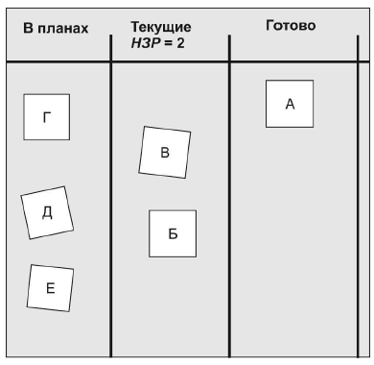
Пример доски для визуализации

Slide 27
Сходные черты процессов Scrum и Канбан
Оба процесса являются как бережливыми (Lean), так и гибкими (Agile)
Оба процесса используют вытягивающие системы планирования
Оба процесса ограничивают НЗР
Оба процесса используют прозрачность для обеспечения улучшения содержания
Оба процесса ориентированы на ранние и частые поставки продукта
Оба процесса полагаются на самоорганизующиеся команды
Оба процесса требуют деления задач на более мелкие
В обоих случаях план реализации постоянно оптимизируется на основе эмпирических данных (производительности/ времени выполнения задачи)

Slide 28
Основные различия Scrum и Канбан
Scrum | Kanban
Команда принимает участие в определенной итерации | Участие необязательно
Обязательна предварительная оценка | Оценка необязательна
Скорость используется для улучшения процесса | Для улучшения процесса используются временные ограничения
Задержка спринта только одной команды | Доска может быть поделена между несколькими командами
Используется минимум 3 роли (владелец, мастер, команда) | Ролей нет
Scrum-доска между спринтами меняется | Kanban-доска всегда неизменна
Для каждого спринта ставится приоритет | Приоритеты не являются обязательными

